Slide 1
Творческая педагогическая лаборатория «Сайдыс»учителей начальных классов с якутским языком обучения МОБУ СОШ№17 г. Якутска РС(Я) Тема : «Этнокультурный подход в обучении и воспитании в условиях городской полиэтнической школы»
http://nsportal.ru/user/173046/page/tvorcheskaya-gruppa-uchiteley-saydys-mobu-soshno17
Страничка группы «Сайдыс»

Slide 2
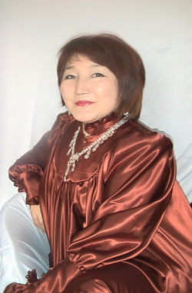
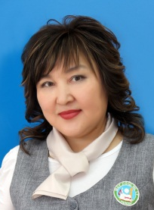
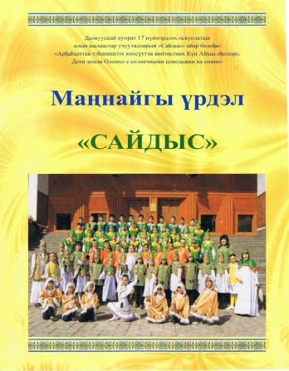
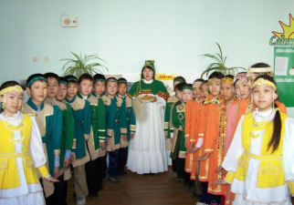
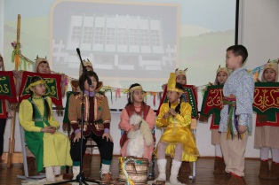
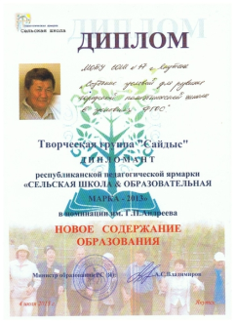
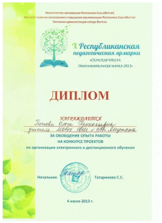
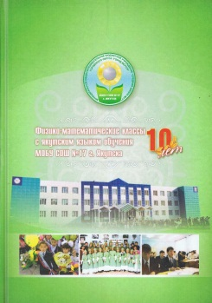
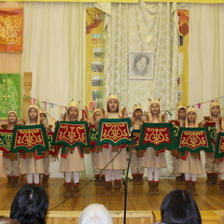
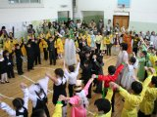
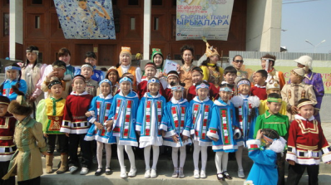
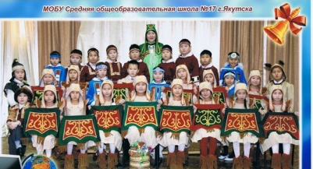
Творческая группа учителей начальных классов «Сайдыс» МОБУ СОШ№17 г. Якутска РС(Я) 15 лет
Попова О. П. Почётный работник общего образования РФ, ПНПО РФ-2011, руководитель
Керемясова С.П. Отличник образования РС(Я), Грант РС(Я) 2012
Петрова Г. М. Победитель
ПНПО РФ-2008
Гаврильева г.С., Отличник образования РС(Я)
Заровняева Л.С., Отличник образования РС(Я), Победитель ПНПО-2010
http://nsportal.ru/olgaprokopievna
Достижения на республиканских педагогических ярмарках « Образовательная марка 2010, 2012, 2013».
2010 г. 2-3 июня Всероссийские этнопедагогические чтения г. Вилюйск
Номинация «Лучший доклад»
2012г. 29-30 июня 2012 Орто дойду, Хангаласский улус:
-Лауреат-победитель в секции "Педагогический мастерские" среди педагогов образовательных учреждений в рамках республиканской ярмарки;
-Дипломант в номинации "Творчество-качество образования"
Диплом 2 степени в номинации "Педагог образовательного учреждения" в конкурсе "Авторские разработки и пособия".
2-4 июля 2013 г. Димломант в номинации им. Егорова
«Создание этнокультурных условий для развития учащихся «

Slide 3
Методы реализации
Взросло-детская проектная деятельность с применением ИКТ
Системно-деятельностный подход ФГОС
Внедрение педагогики Олонхо через ВУД ФГОС
Педагогические технологии

Slide 4
Методические авторские разработки
Программа ВУД «Этноматематика», Проект: «Задачи по сюжетам Олонхо»
Программа ВУД «Эдэр ааҕааччы»
Программа ВУД « Народная якутская песня»
Программа ВУД «Олоҥхо дойдутун оҕото»
Программа ВУД «Хомус»
Программа ВУД «Детские фольклорные коллективы»
Программа ВУД « Внеклассное чтение по родной литературе»
Проект: «Этнографическая экспедиция по знаменательным местам малой Родины»
Программа ВУД «Легоедьюкейшн-Олонхо» Попова О.П.
Проект –акция «Айыы киһитэ аһыныгас» в помочь пострадавшим от наводнения.
Сборник произведений для детей по чтению на родном языке». Разработка пособия «Разговорный якутский язык»
Проект «Детская газета «Үнүгэс».
Проект «Этно-кабинет»
Проект «Учебно-исследовательская экспедиция по родному краю»
Разработка сайтов, внедрение интернет-технологий по этнокультурному образованию.
Клуб бабушек «Алгыс».
Национальная олимпиада «Знанием победишь»
Клуб молодой семьи «Иҥэрчэ».
Школьные конкурсы «Тииҥ мэйии», «Төрөөбүт тылым - көтөр кынатым. Родной язык словно крылья в полете.»

Slide 5
Содержание муниципальной творческой лаборатории по теме:
«Реализация возможностей этнокультурного воспитания в условиях
полиэтнической школы»
Модель выпускника начальной школы с родным языком обучения
Модель ВУД
с усилением экнокультурного
10 часов ФГОС
ВУД «Хомус»
ВУД «Тойук»
ВУД»Олонхо»
ВУД «Народные танцы»
ВУД «Национальные виды спорта»
УМК
«Перспектива», «Школа России»
Учебно-исследовательская, детская творческая деятельность,
фестивали,конкурсы, дистанционные
Образовательные сайты, ИОС с этнокультурным К., проект «Ойдоох кинигэ»
Региональный компонент
Тулалыыр эйгэ
Торообут тыл
Торообут литература
Математика на якутском языке
Музыка
Технология
ИЗО
Ресурсы внеурочной воспитательной работы-родители как социальные партнёры
НИИНШ РС(Я)
Отдел Олонхо
музеи, театры

Slide 6
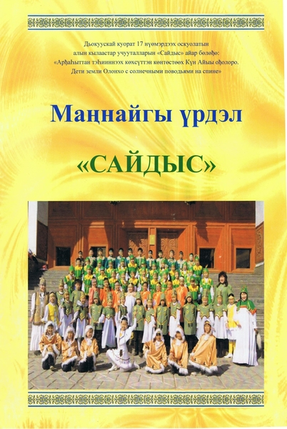
Распространены опыты на уровнях РС(Я), РФ

Slide 7
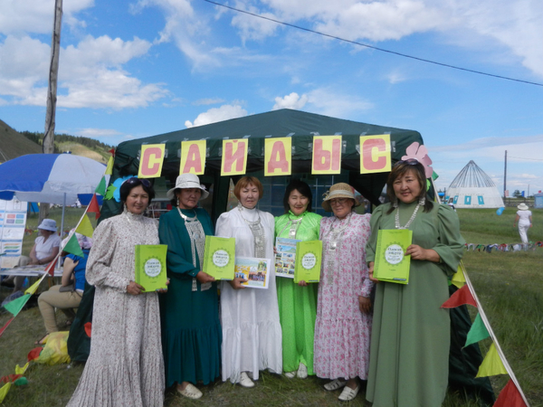
Республиканская метапредметная олимпиада
ФБГНУ «НИИНШ» РС(Я)

Slide 8
Лауреат республиканской ярмарки
«Образовательная марка -2013»
Авторская группа:
Гаврильева Г.С. Отличник образования РС(Я)
Заровняева Л.С. Победитель ПНОПО РФ 2009 , Отличник образования РС(Я)
Керемясова С.П. Отличник образования РС(Я)
Сидорова М.П. Петрова Галина Михайловна-Победитель ПНОПО РФ 2008 , Отличник образования РС(Я)
Попова О.П. Победитель ПНОПО РФ 2011, Отличник образования РС(Я), Почётный работник общего образования РФ
Подпроект
Итоговая комплексная работа «Олоҥхо дойдута» Мин ситиһиилэрим. Сыл түмүгүнэн билиини бэрэбиэркэлиир кэлим үлэлэр.

Slide 9
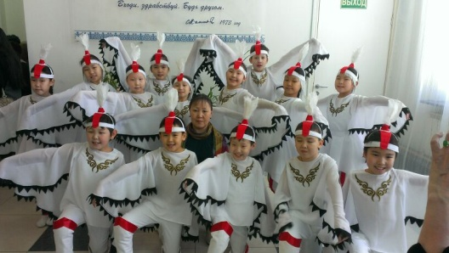
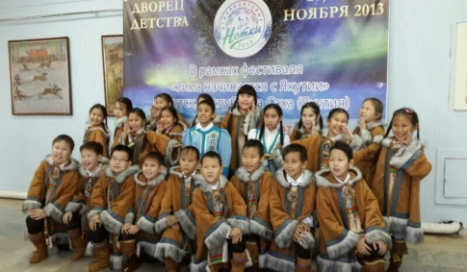
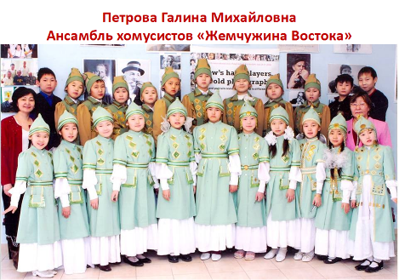
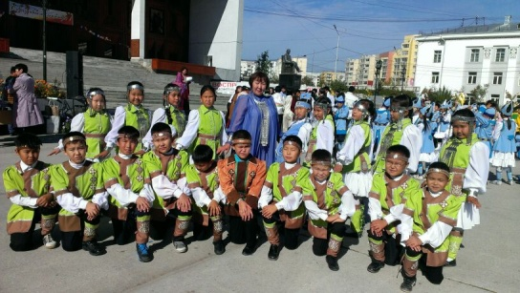
Программы
Үнүгэс
Петрова Г.М.
Туйгун
Попова О.П
«Сир симэхтэрэ»
Талбан
Керемясова С.П
Саhар5а
Петрова С.И.
Сандаар
Тарбахова С.Г.
Кустук
Олесова М.М
Сардана
Гаврильева Г.С.
Мин
тирэхтэрим
Ядрихинская М.Б

Slide 10
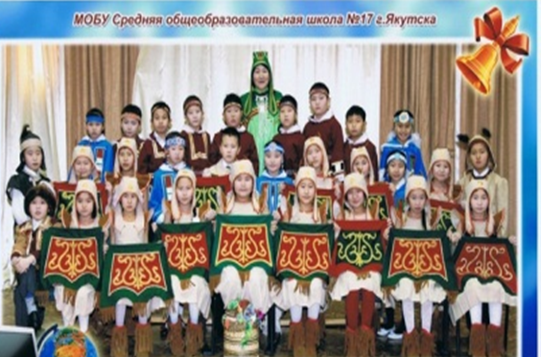
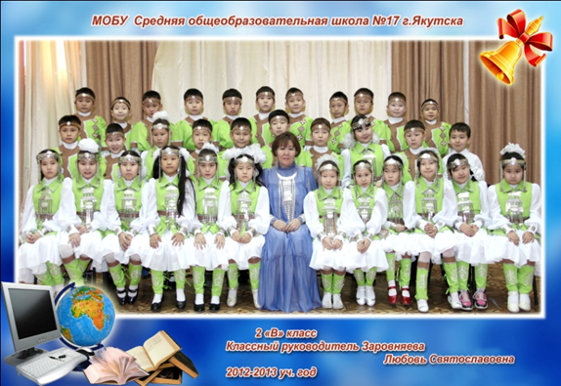
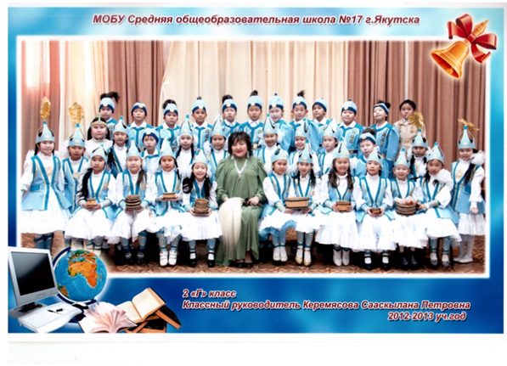
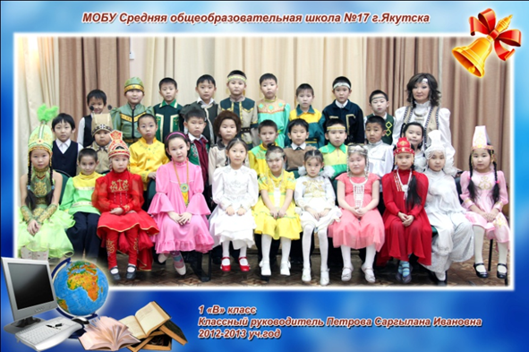
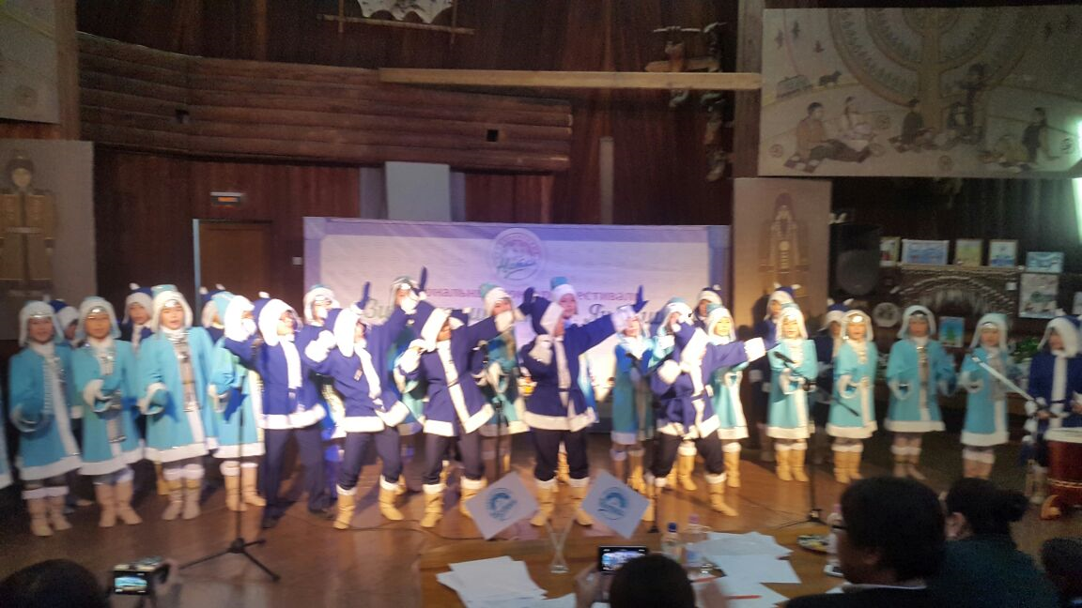
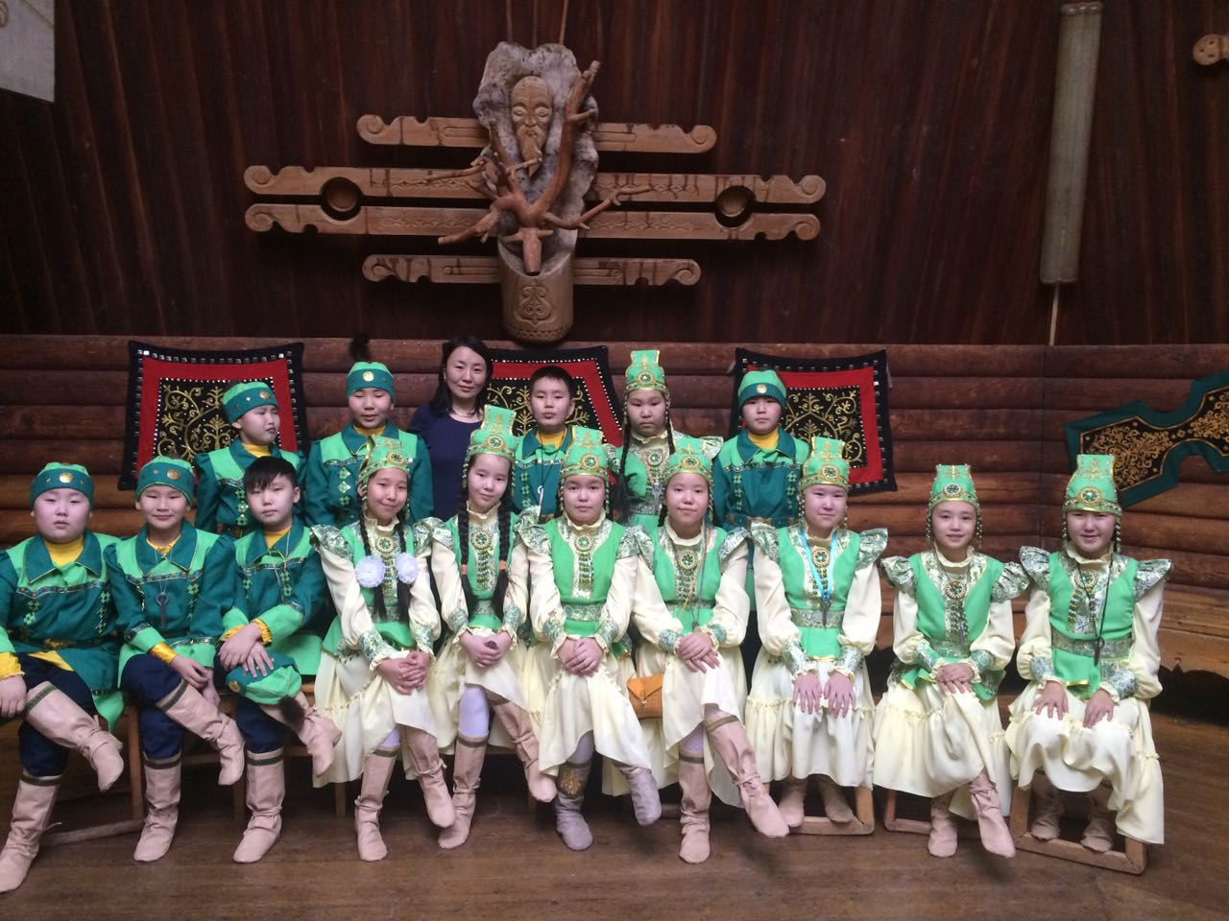
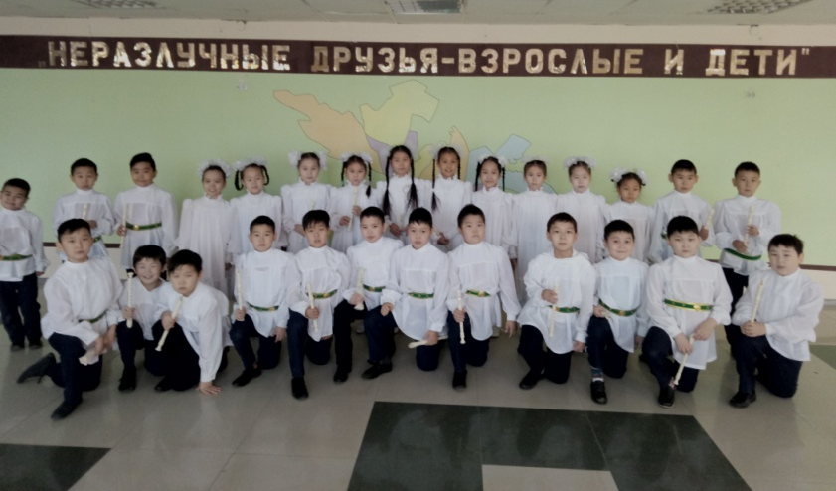
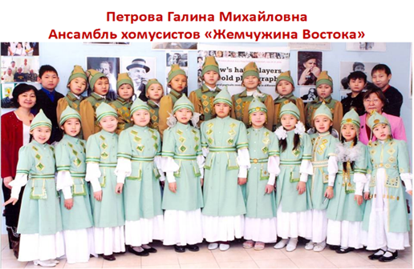

Slide 11
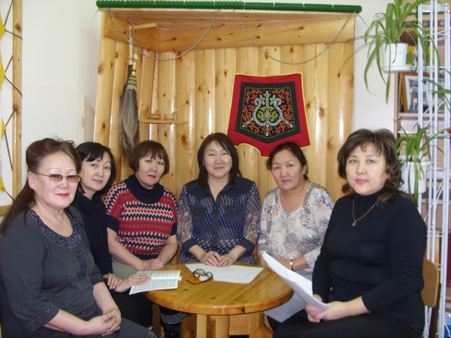
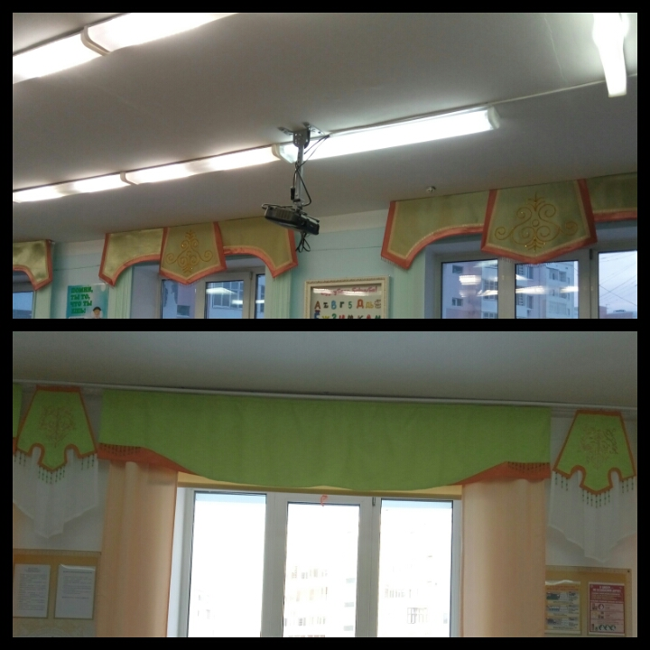
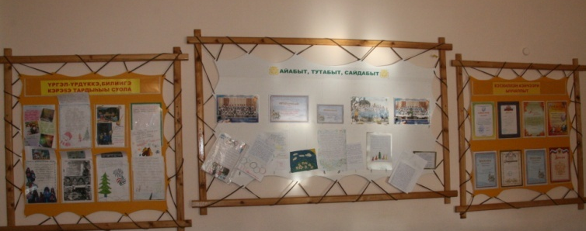
Этнокабинет №10 МОБУ СОШ№17 «Талбан». Зав. Керемясова С.П.

Slide 12
Икт технологии САЙДЫС
Дистанционные олимпиады
Дистанционные уроки
Апробация школьного проекта «Умная книга»(ЭУ)(Попова О.П.)
ВУД ФГОС Робототехника Легоедьюкейшн- Олонхо(ПоповаО.П)
Сайты учителей

Slide 13
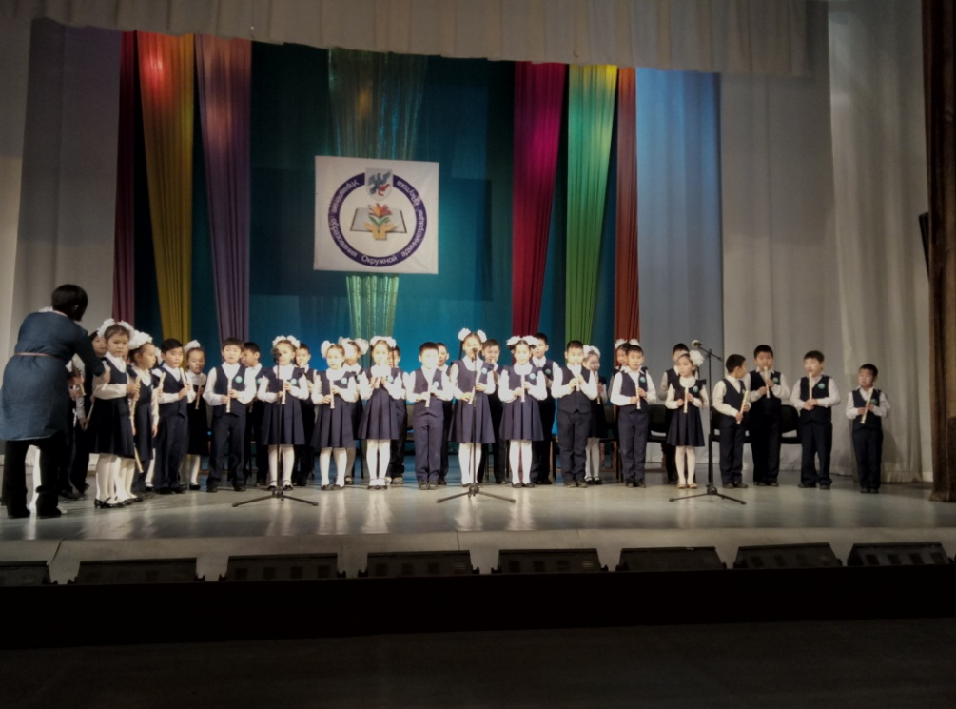
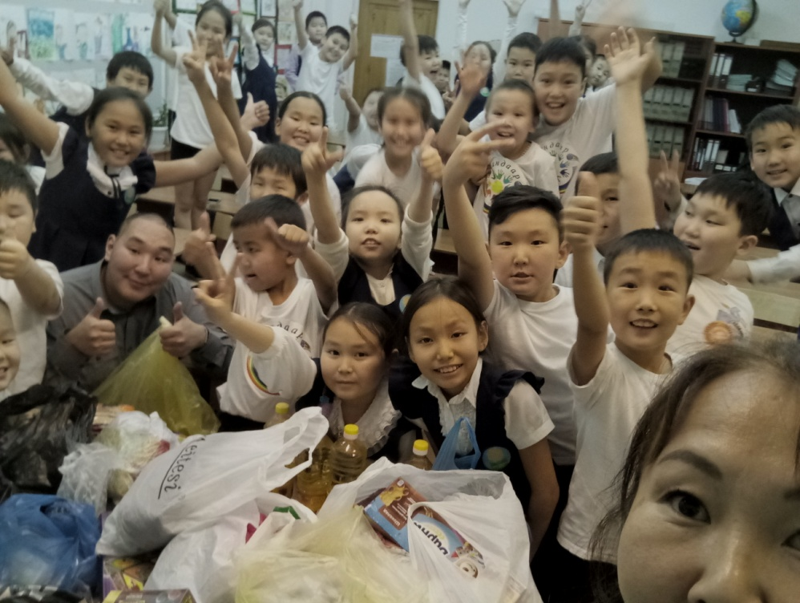
Подпроекты программы развития
«САНДААР» Тарбахова С.Г.3»Г»
«Музыка кэрэ абылаҥар»
«Күн киһитэ көмүскэс,
айыы киһитэ аһыныгас»

Slide 14
«Омук удьуорун утума»
Традиции этнокультурного наследия народа саха
Оһуохай күнэ - 5 сентября
Хомус күнэ 30 ноября
Олоҥхо күнэ - 25 ноября
Төрөөбүт тыл күнэ -13 февраля
Май
Ыһыах

Slide 15
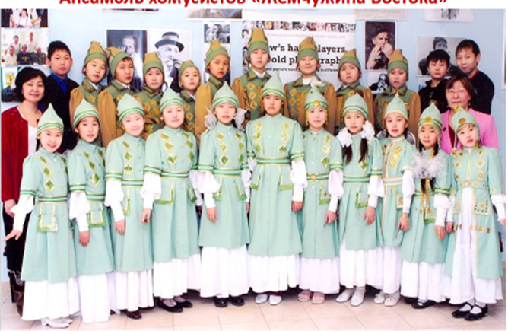
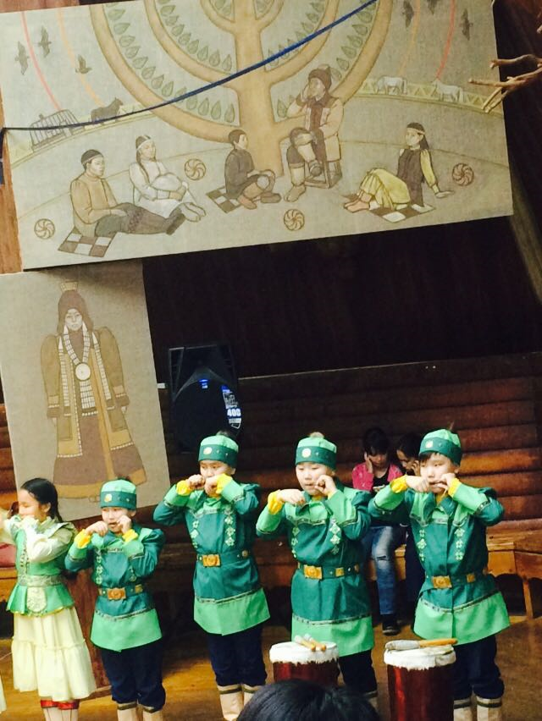
30 ноября – День Хомуса в республике Саха (Якутия). Традиционная общая игра на школьной линейке
Проект «Звуки счастья»
руководители
Петрова Г.М.,
Заровняева Л.С.,
Петрова М.
Коллективы из года в год дипоманты,лауреаты
международных фестивалей,конкурсов.

Slide 16
Победитель ПНПО «Лучший учитель России»-3 ;
«Лучший учитель РС(Я)-1;
«Лучший учитель г. Якутска»-1
2013-Проведение городской метапредметной лимпиады среди учащихся национальных школ по разработанным материалам «Олонхо дойдутун о5ото».
2013-республиканская метапредметная олимпиада «Сайдыс» на языке народа саха ФБНУ «НИИНШ» РС(Я).
Популяризация применения в УВП национально-регионального компонента среди школ г. Якутска , РС(Я), РФ через участие в конкурсах, НПК.
Сельская педагогическая ярмарка «Образовательная марка-2010»-диплом 1 степени Всероссийских этнопедагогический чтений Г.Н.Волкова
Сельская педагогическая ярмарка «Образовательная марка-2012»-лауреат 1 степени, дипломант
Сельская педагогическая ярмарка «Образовательная марка-2013»-диплом «Новое содержание образования»
2010-Ансамбль хомусистов лауреат Международного фестиваля «Восточная жемчужина»
2012- дипломанты городского конкурса «Славянский базар»
2013-1 мест в конкурсе постановок по произведениям родного чтения в 3 кл.
2013-1 места в республиканском конкурсе исполнителей ОЛОНХО

Slide 17
Подготовка экспериментальных учебных пособий и дидактического материала по учебным предметам на основе формирования УУД по технологии «ДЕМСОС»; Семенова А.Д., д.п.н., проф. Каф. ПНО
Сотрудничество с кафедрой начальных классов пединститута СВФУ по проведению педпрактики студентов, с ФГБНУ «НИИ национальных школ РС(Я) по изучению олонхо в начальных классах. Чехордуна Е.П., к.п.н. ФГНУ «Институт национальных школ РС (Я)»
На основе этих материалов в 2012 году управление образование провело городскую метапредметную олимпиаду. А в ноябре 2013 года ФБГНУ «НИИНШ» РС(Я) проводит республиканскую метапредметную олимпиаду «Сайдыс» на языке народа саха.
Учащиеся нашей школы ежегодно принимают призовые места в городском конкурсе для начальных классов «Ийэ тыл илгэтэ». Наши ученики являются лауреатами и димпломантами республиканских, городских смотров, фестивалей по этнокультуре, принимают активное участие в литературных конкурсах, проводимых газетой «Кэскил». Первые уроки во всех якутских классах начинаются с хорового чтения текстов алгыс, декламации введения в Олонхо(Олонхо5о киирии»). Хочу сказать о достижениях своих коллег.

Slide 18
Достижения
Победитель ПНПО «Лучший учитель России»-3 ;
«Лучший учитель РС(Я)-1;
«Лучший учитель г. Якутска»-1
Сельская педагогическая ярмарка «Образовательная марка-2010»-диплом 1 степени Всероссийских этнопедагогический чтений Г.Н.Волкова
Сельская педагогическая ярмарка «Образовательная марка-2012»-лауреат 1 степени, дипломант
Сельская педагогическая ярмарка «Образовательная марка-2013»-диплом «Новое содержание образования»
2010-Ансамбль хомусистов лауреат Международного фестиваля «Восточная жемчужина»
2012-дипломанты городского конкурса «Славянский базар»
2013-1 мест в конкурсе постановок по произведениям родного чтения в 3 кл.
2013-1 места в республиканском конкурсе исполнителей ОЛОНХО

Slide 19
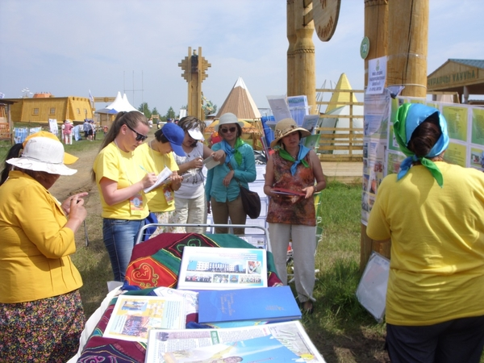
Спасибо за внимание!

